Slide 1
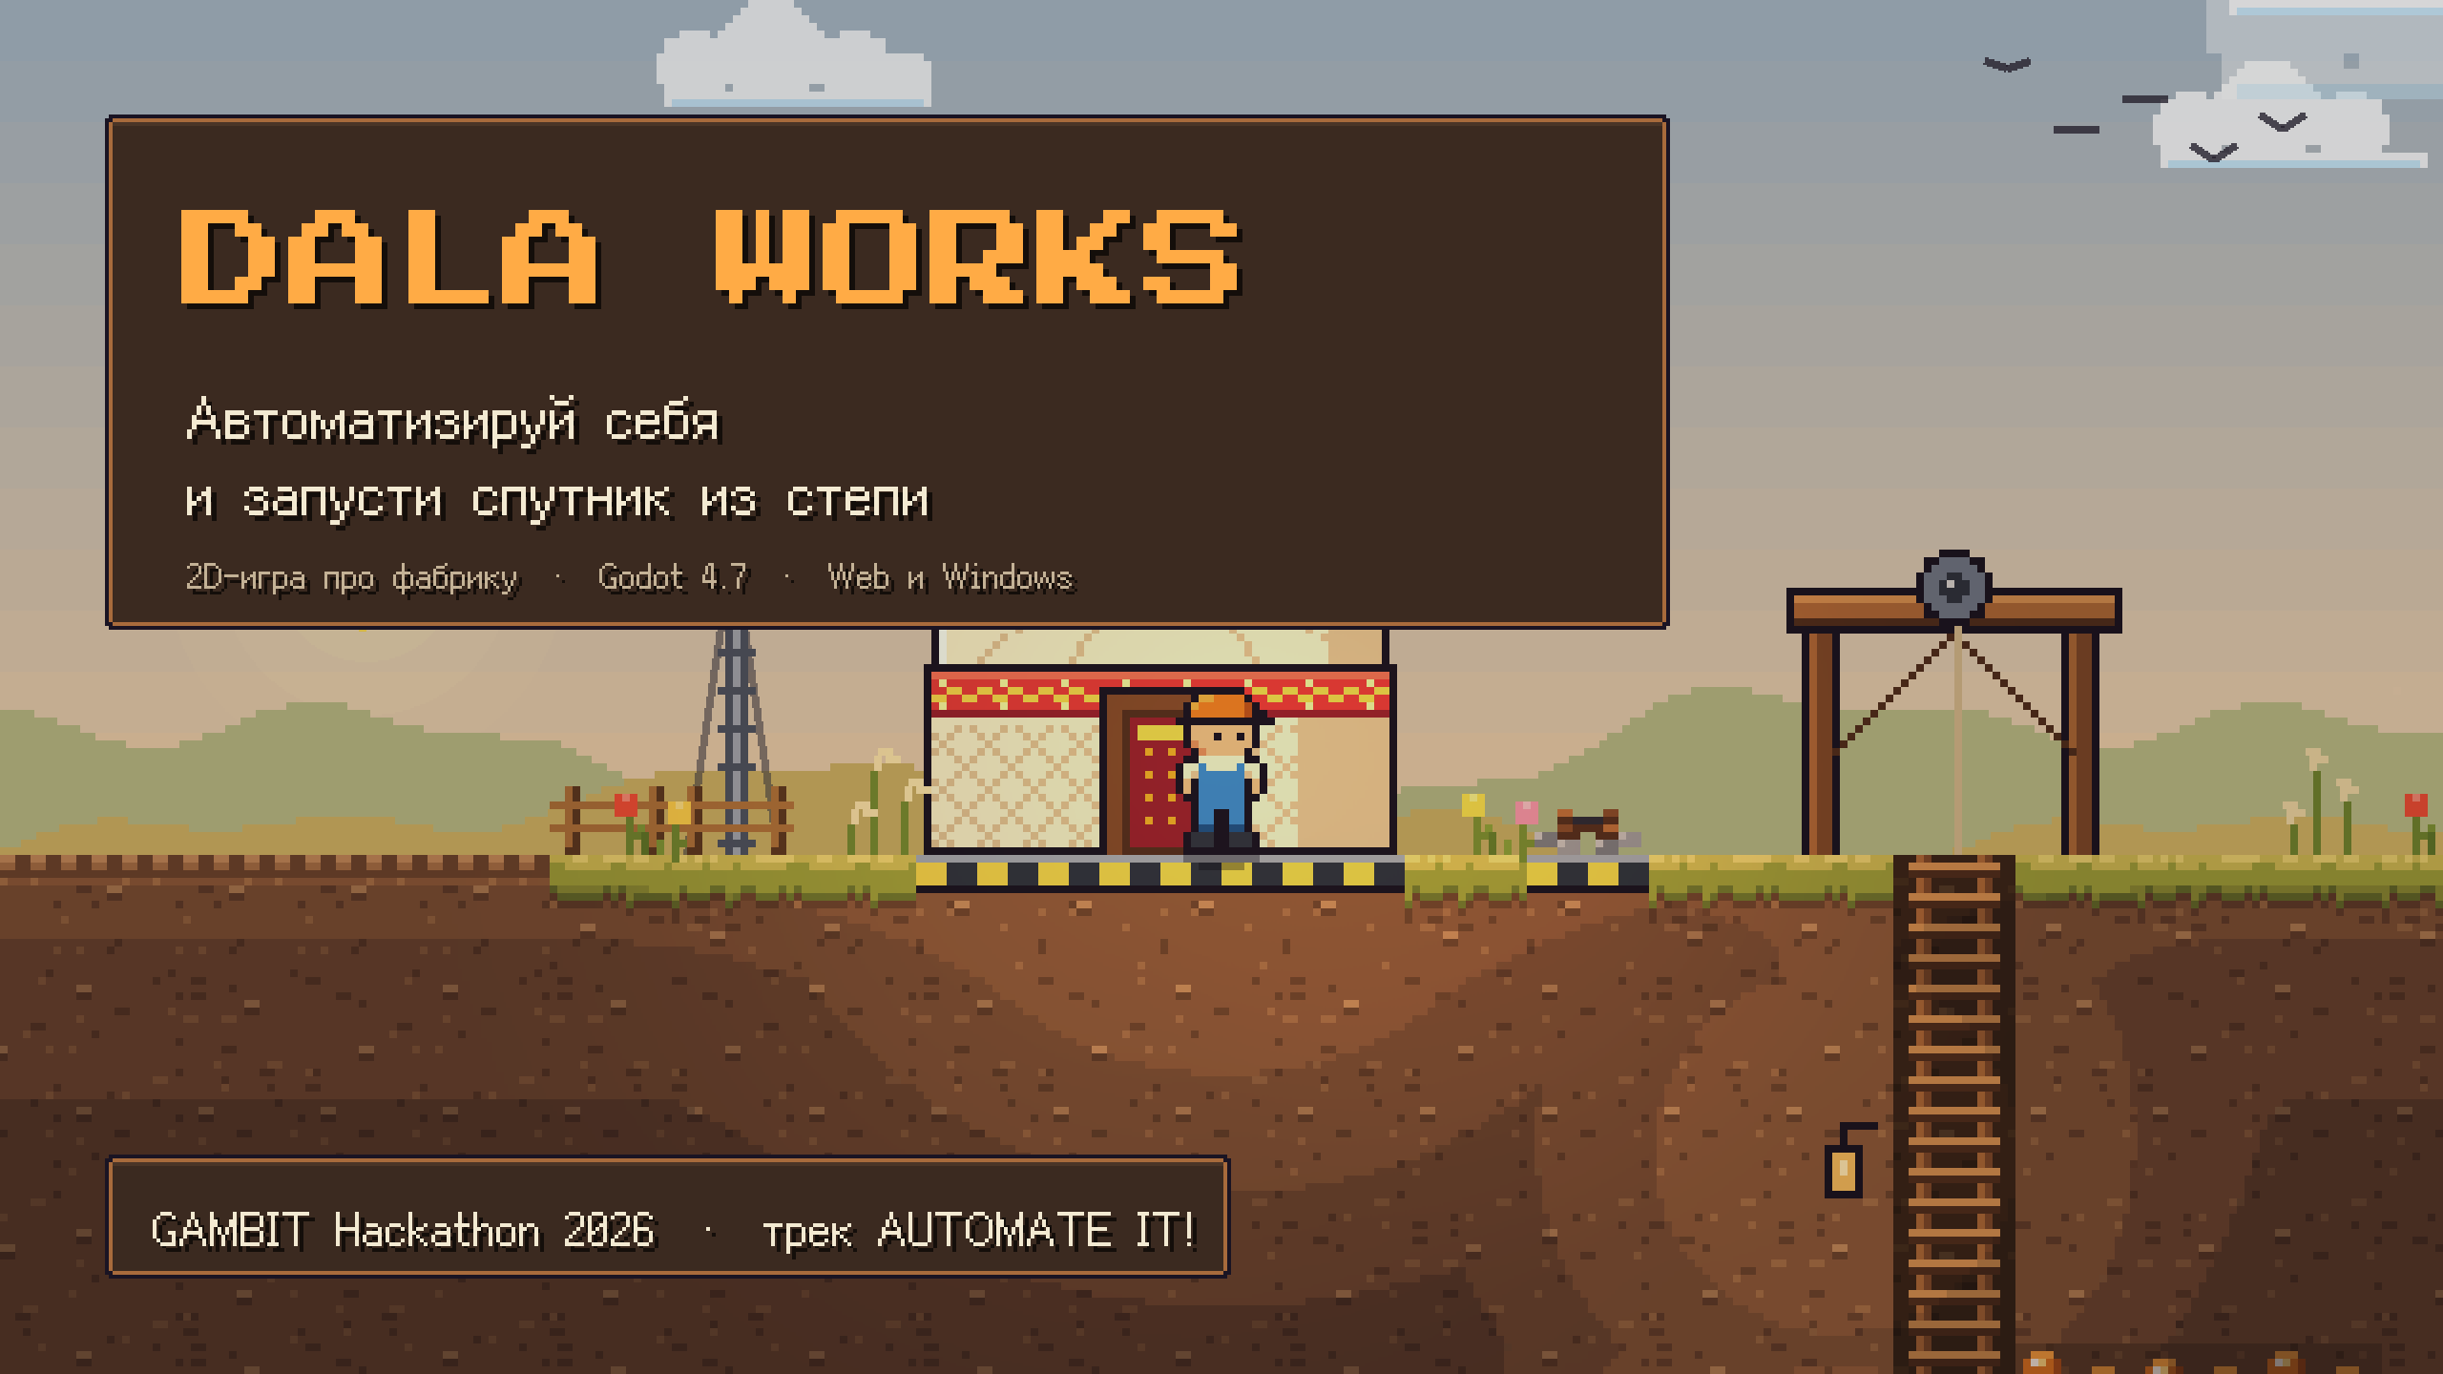
Команда: название, школа, состав
Notes:
Привет! Мы команда ... Наша игра называется DALA WORKS. Это 2D-игра про то, как превратить ручной труд в фабрику.

Slide 2
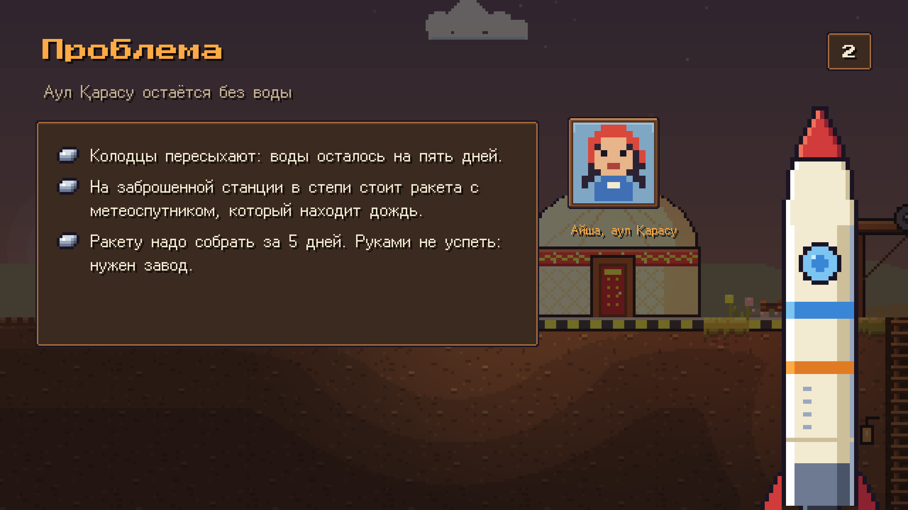
Notes:
Игрок - молодой инженер. По рации выходит Айша: в ауле сохнут колодцы. Спасти может только метеоспутник, но ракету нужно собрать за пять дней.

Slide 3
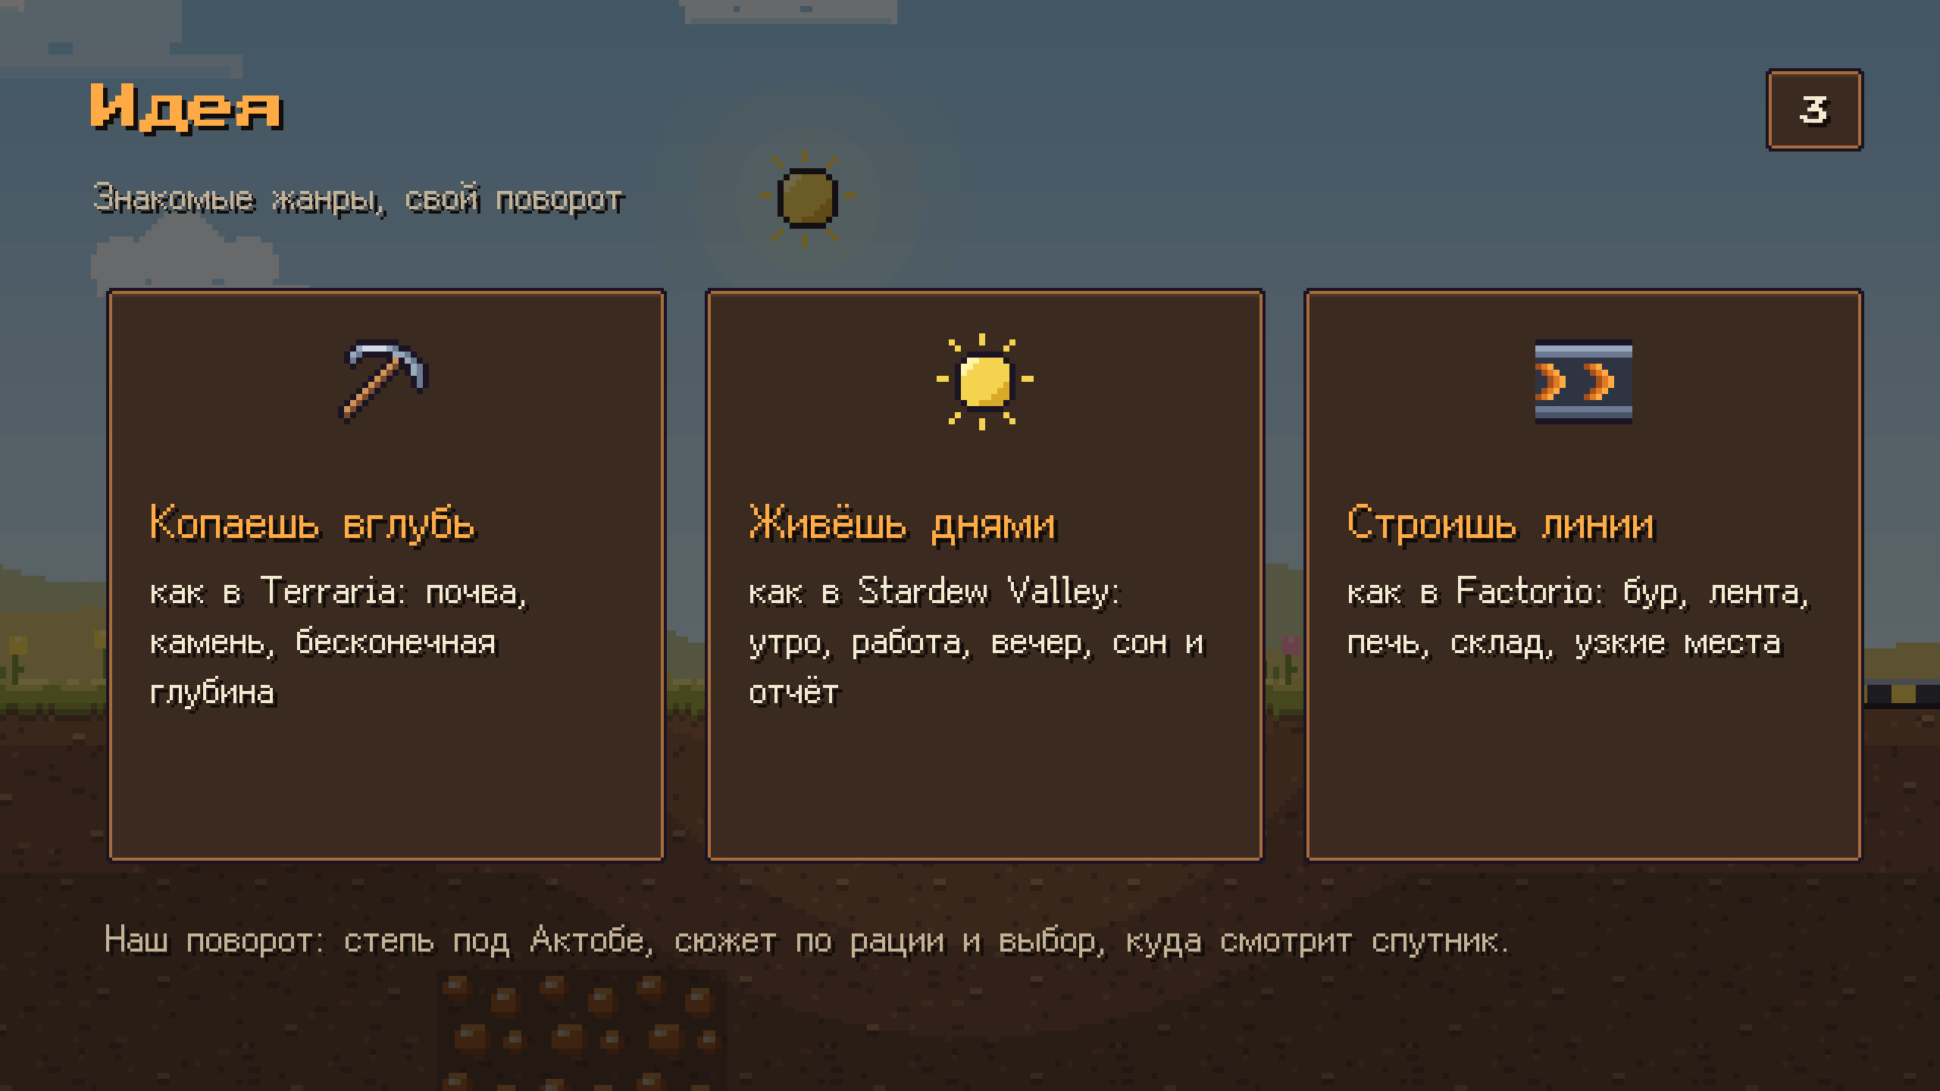
Notes:
Мы взяли знакомые механики: копание из Terraria, ритм дня из Stardew Valley и линии из Factorio. Свой поворот - казахская степь, сюжет по рации и моральный выбор в конце.

Slide 4
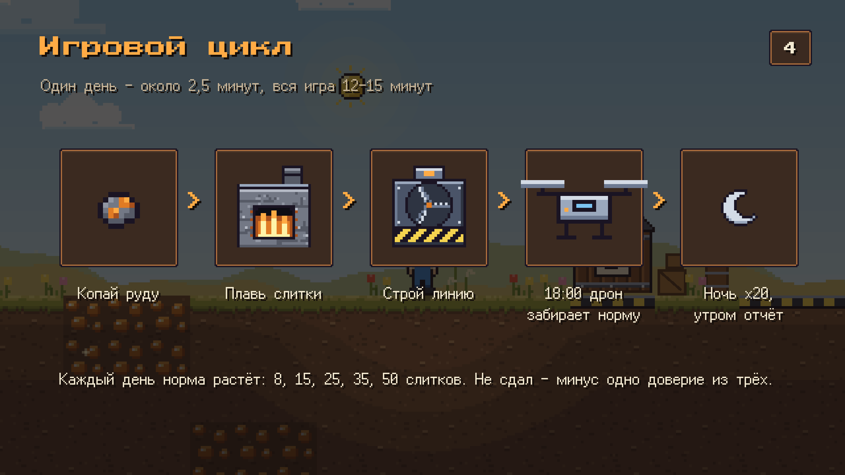
Notes:
Цикл простой: копаешь, плавишь, строишь линию. В 18:00 прилетает дрон и забирает норму. Ночью игрок спит, а фабрика работает в двадцать раз быстрее. Утром отчёт с узким местом.

Slide 5
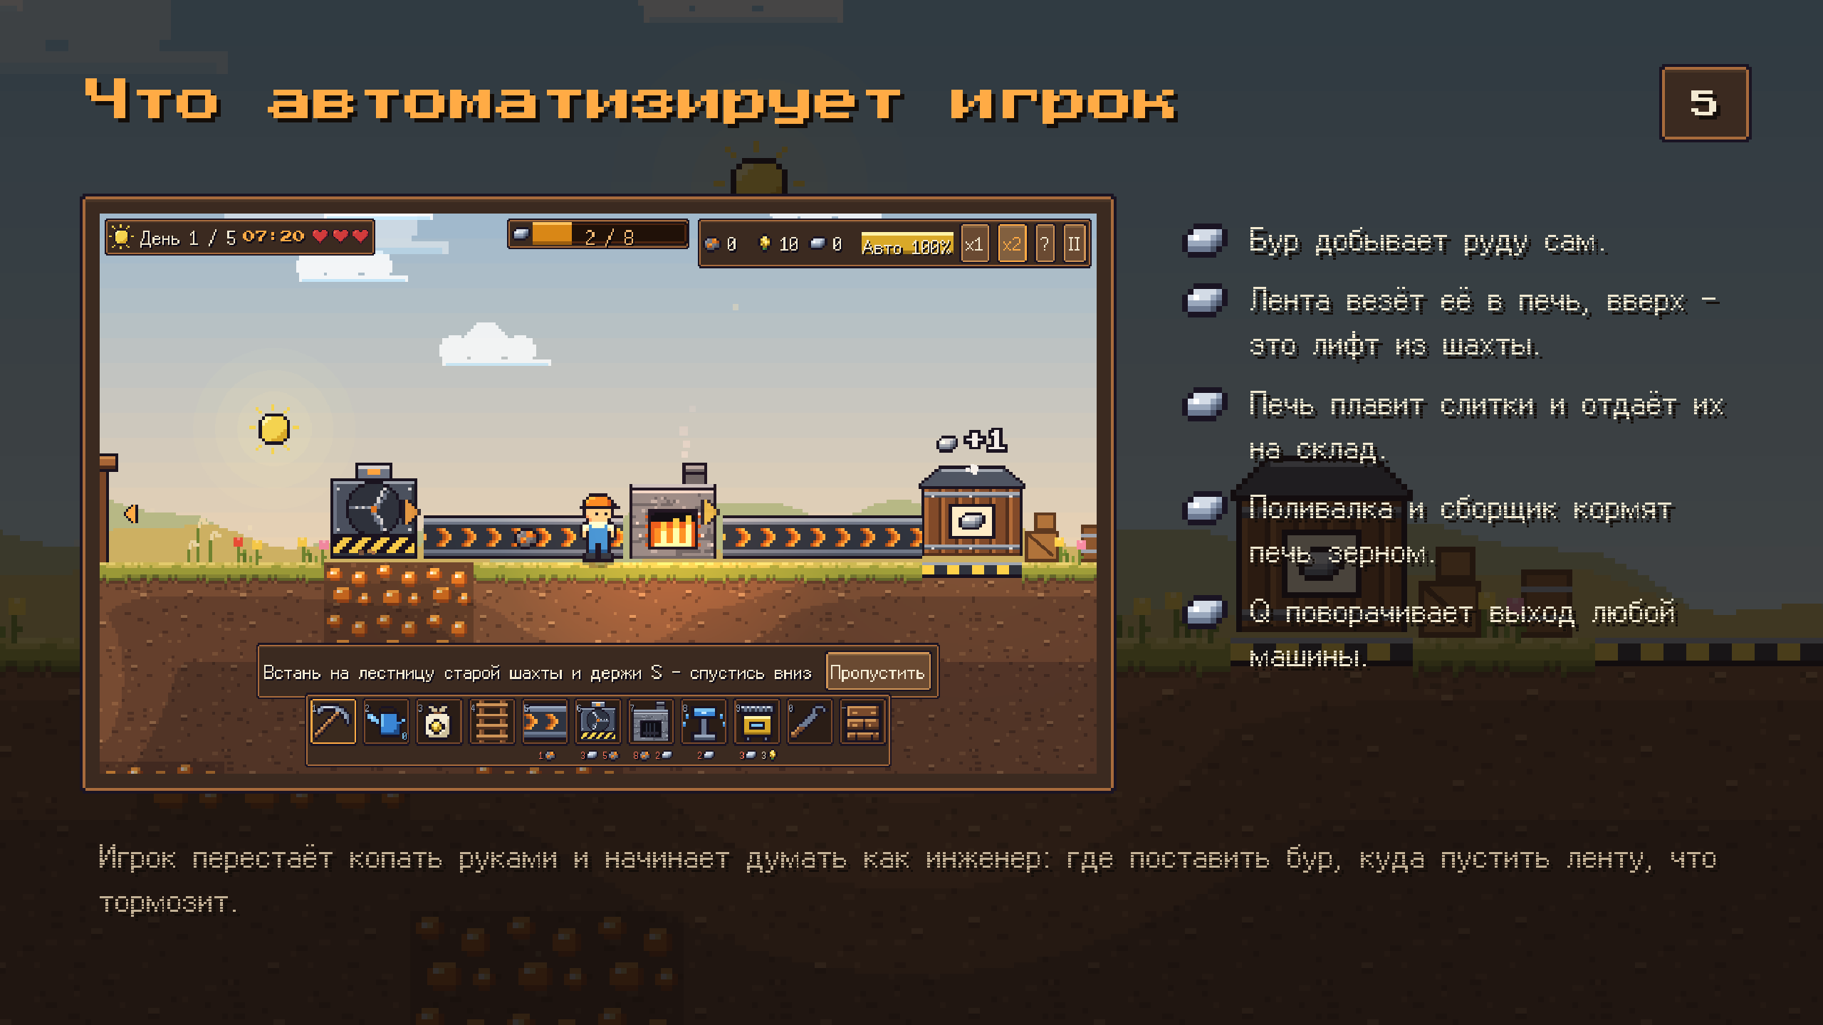
Notes:
Вот линия первого дня: бур на выходе руды, лента, печь, склад. Дальше ферма кормит печь зерном, а лифт поднимает руду из глубины.

Slide 6
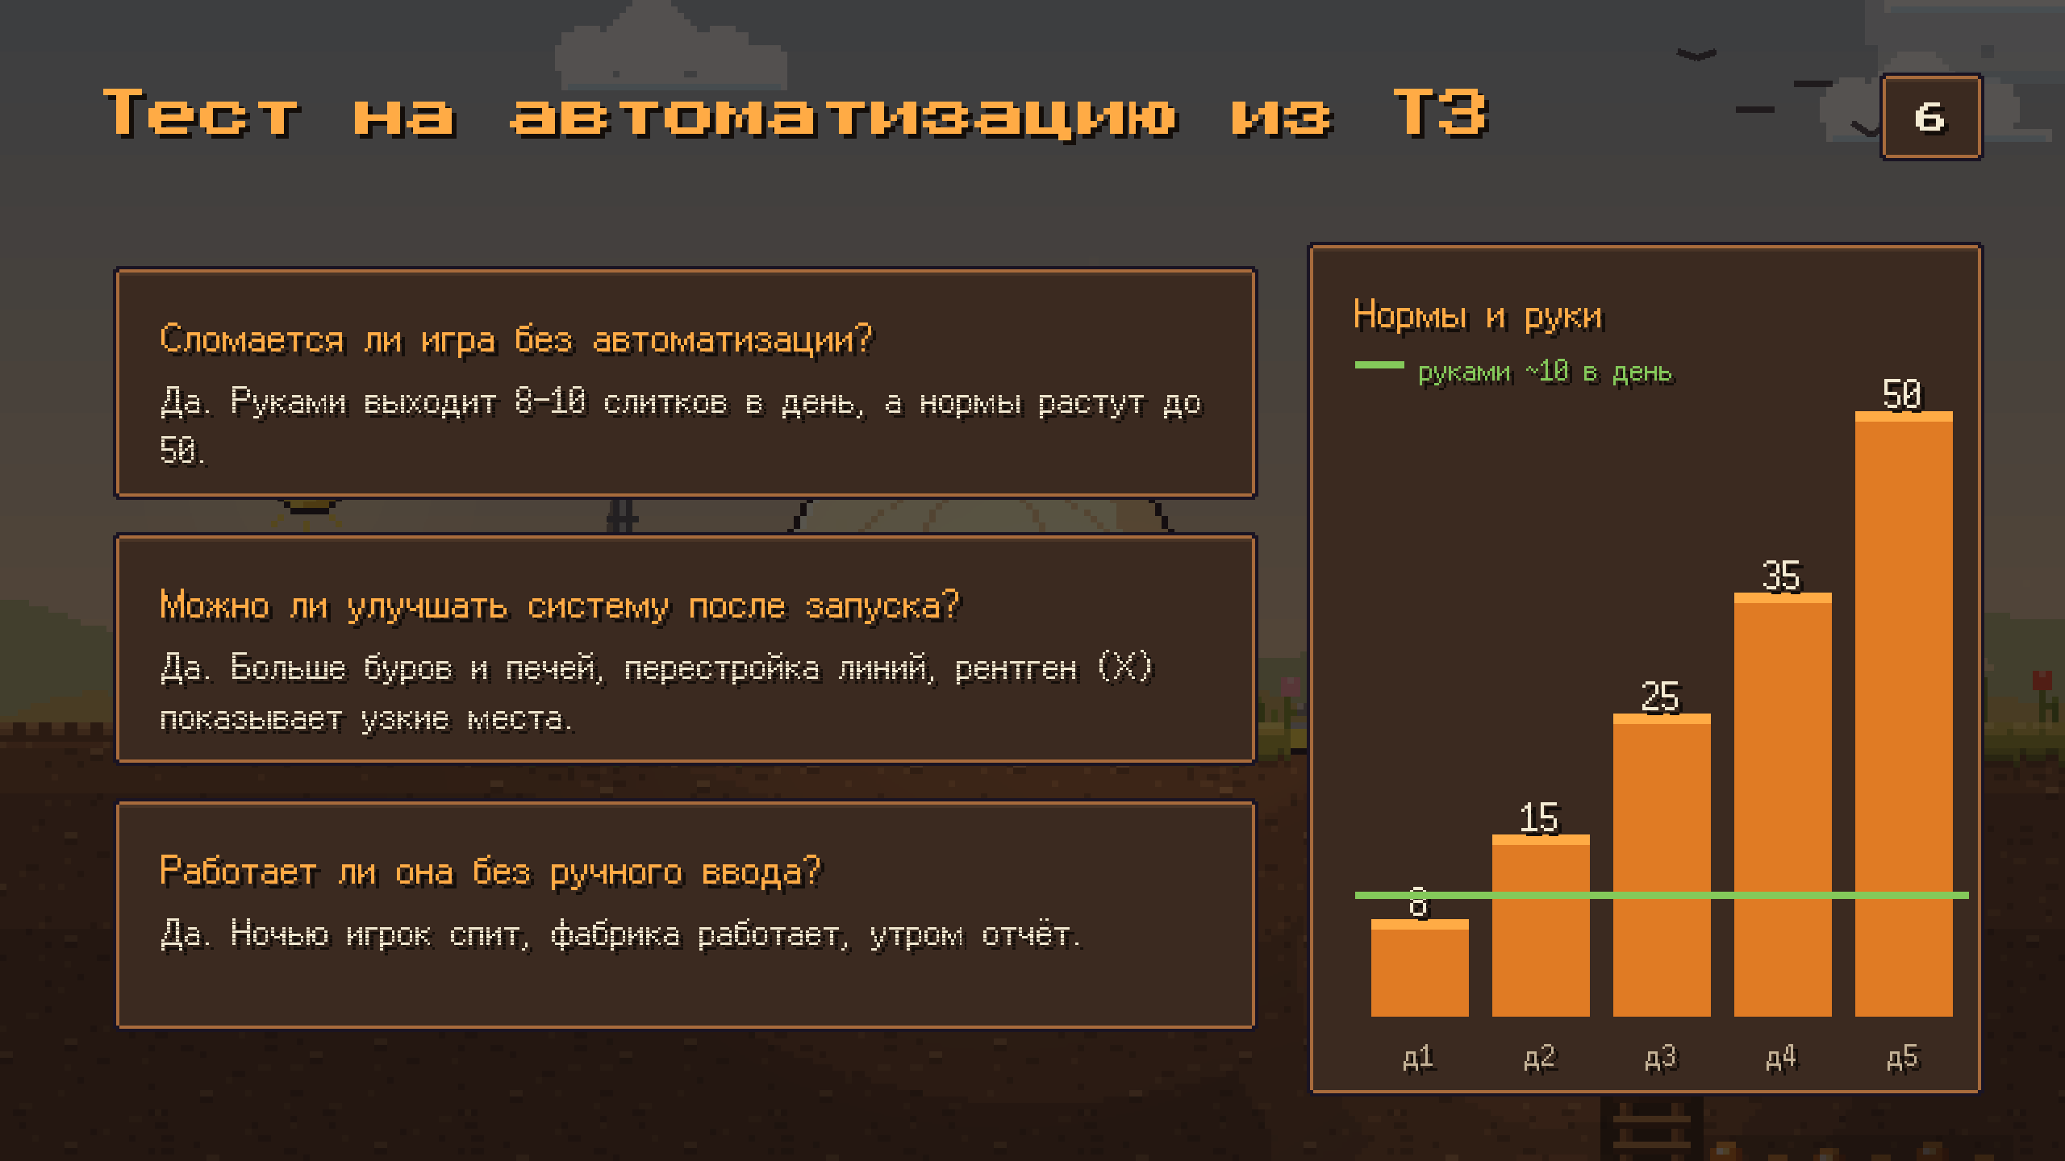
Notes:
Три вопроса из ТЗ. Без машин игра ломается уже на втором дне: руками больше десяти слитков не сделать. Систему можно улучшать, и она работает без игрока - ночью.

Slide 7
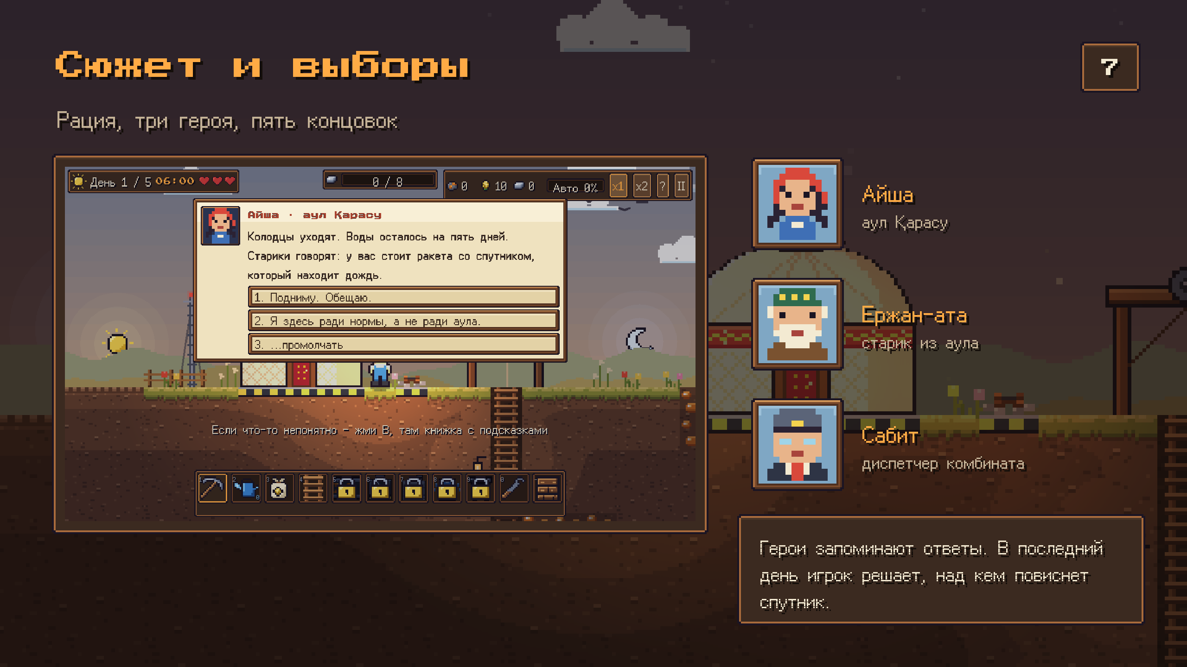
Notes:
Чтобы было ради чего играть, мы добавили сюжет по рации. Трое героев, ответы меняют отношения. В конце диспетчер требует спутник над городом, Айша просит оставить над степью.

Slide 8
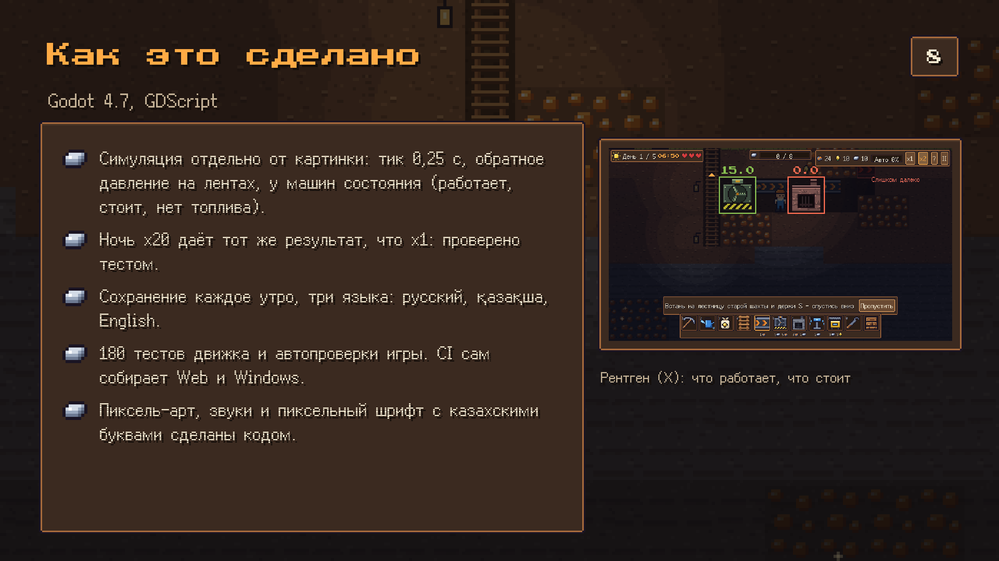
Notes:
Главная техническая часть - симуляция без графики. Она тикает четыре раза в секунду и не зависит от FPS. Ленты знают про затор. На всё это 180 тестов, а сборки собирает CI.

Slide 9
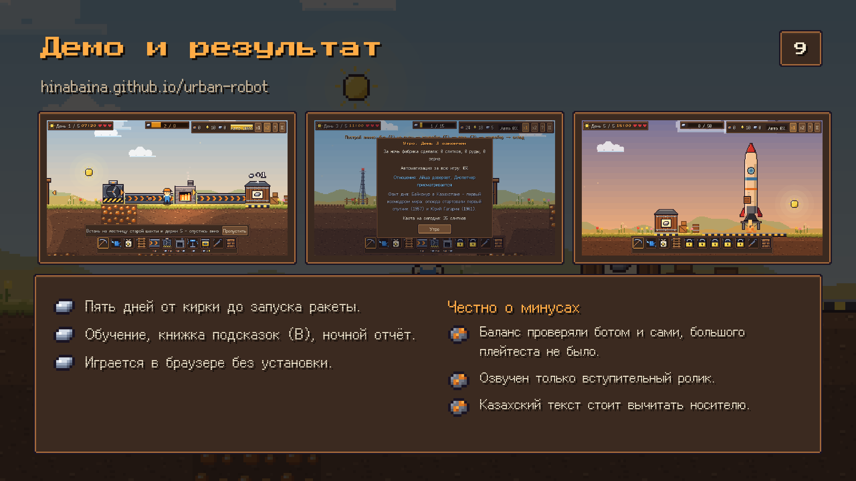
Notes:
Сейчас покажем живое демо: линия первого дня, ночной отчёт и запуск ракеты. Игра открывается в браузере по ссылке на слайде.

Slide 10
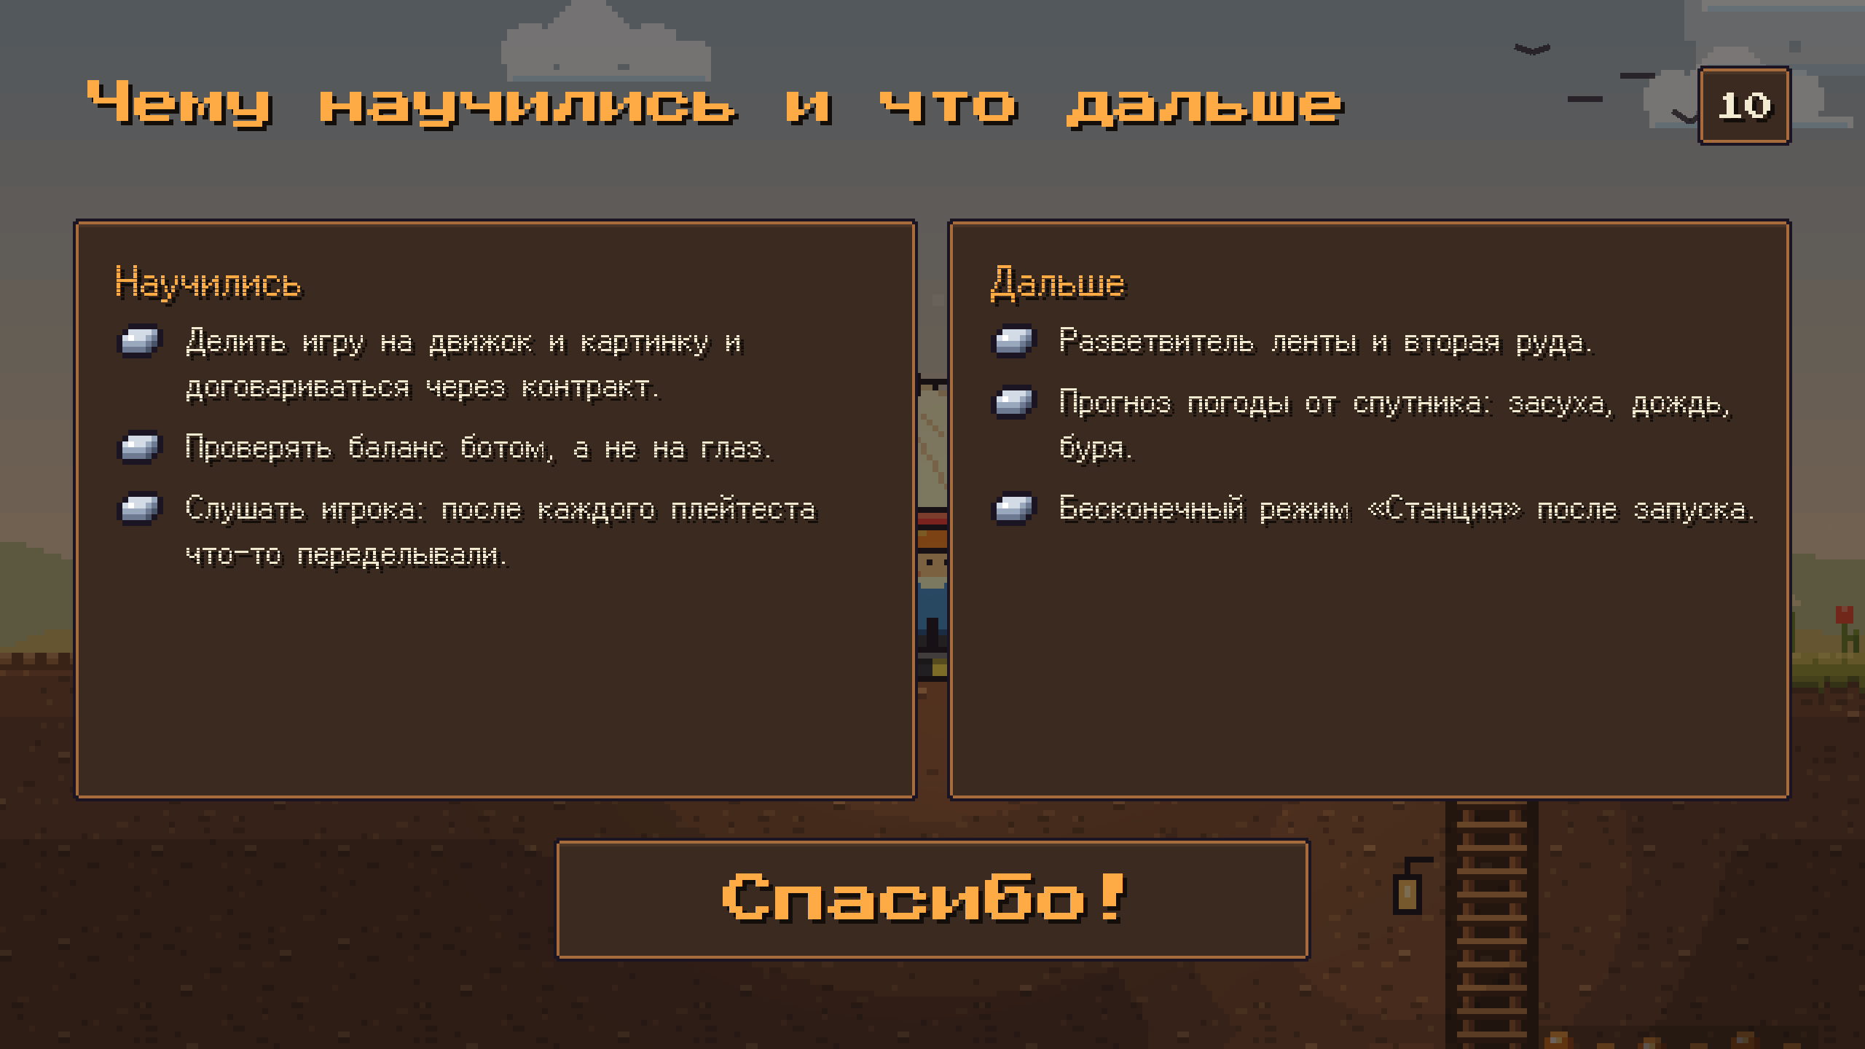
Notes:
Мы научились работать вдвоём через контракт и проверять баланс автоматикой. Дальше хотим разветвитель, прогноз погоды и бесконечный режим. Спасибо!

